Slide 1



















Parrot
Fish

Slide 2



Slide 3


Luật chơi
5 bạn giữ 5 thẻ có đặc điểm khác nhau, các bạn còn lại sẽ chọn đặc điểm phù hợp với mình và di chuyển tạo thành 5 nhóm.
Nhóm 1: có đặc điểm tóc ngắn
Nhóm 2: có đặc điểm mắt một mí
Nhóm 3: có đặc điểm mắt hai mí
Nhóm 4: có đặc điểm thích đọc truyện
Nhóm 5: có đặc điểm tóc dài
Notes:
GV phỏng vấn nhanh 2 nhóm đại diện cho đặc điểm sinh học và đặc điểm xã hội
(Liệu bạn ở nhóm tóc ngắn muốn gia nhập vào nhóm tóc dài đc không? Bạn mắt 2 mí vào nhóm mắt 1 mí có được không?)
GV dẫn dắt vào bài: Chúng ta có những đặc điểm giống nhau và khác nhau, có đặc điểm có thể thay đổi được và có đặc điểm không thể thay đổi. Chúng ta sẽ cùng tìm hiểu ở bài học hôm nay.

Slide 4






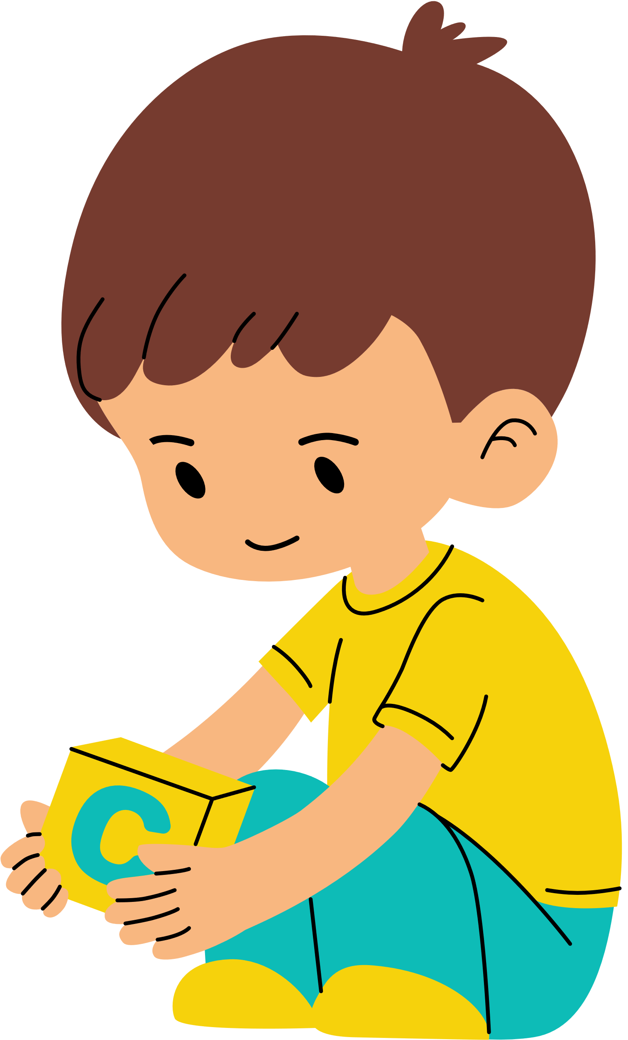


1

Slide 5

Parrot
Fish

Slide 6


Ngay từ khi được hình thành trong cơ thể mẹ, con người đã mang đặc điểm sinh học ít thay đổi như màu tóc, màu mắt; cấu tạo, chức năng các cơ quan trọng cơ thể,... Nam và nữ được phân biệt bởi cơ quan sinh dục. Trong quá trình phát triển, con người hình thành những đặc điểm xã hội về tính cách, sở thích, trang phục, nghề nghiệp,... Những đặc điểm này có thể thay đổi theo thời gian.

Slide 7


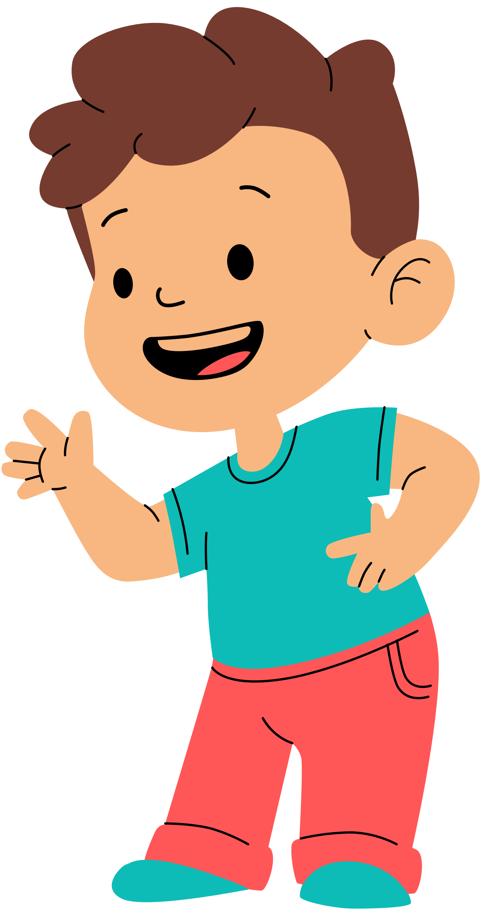
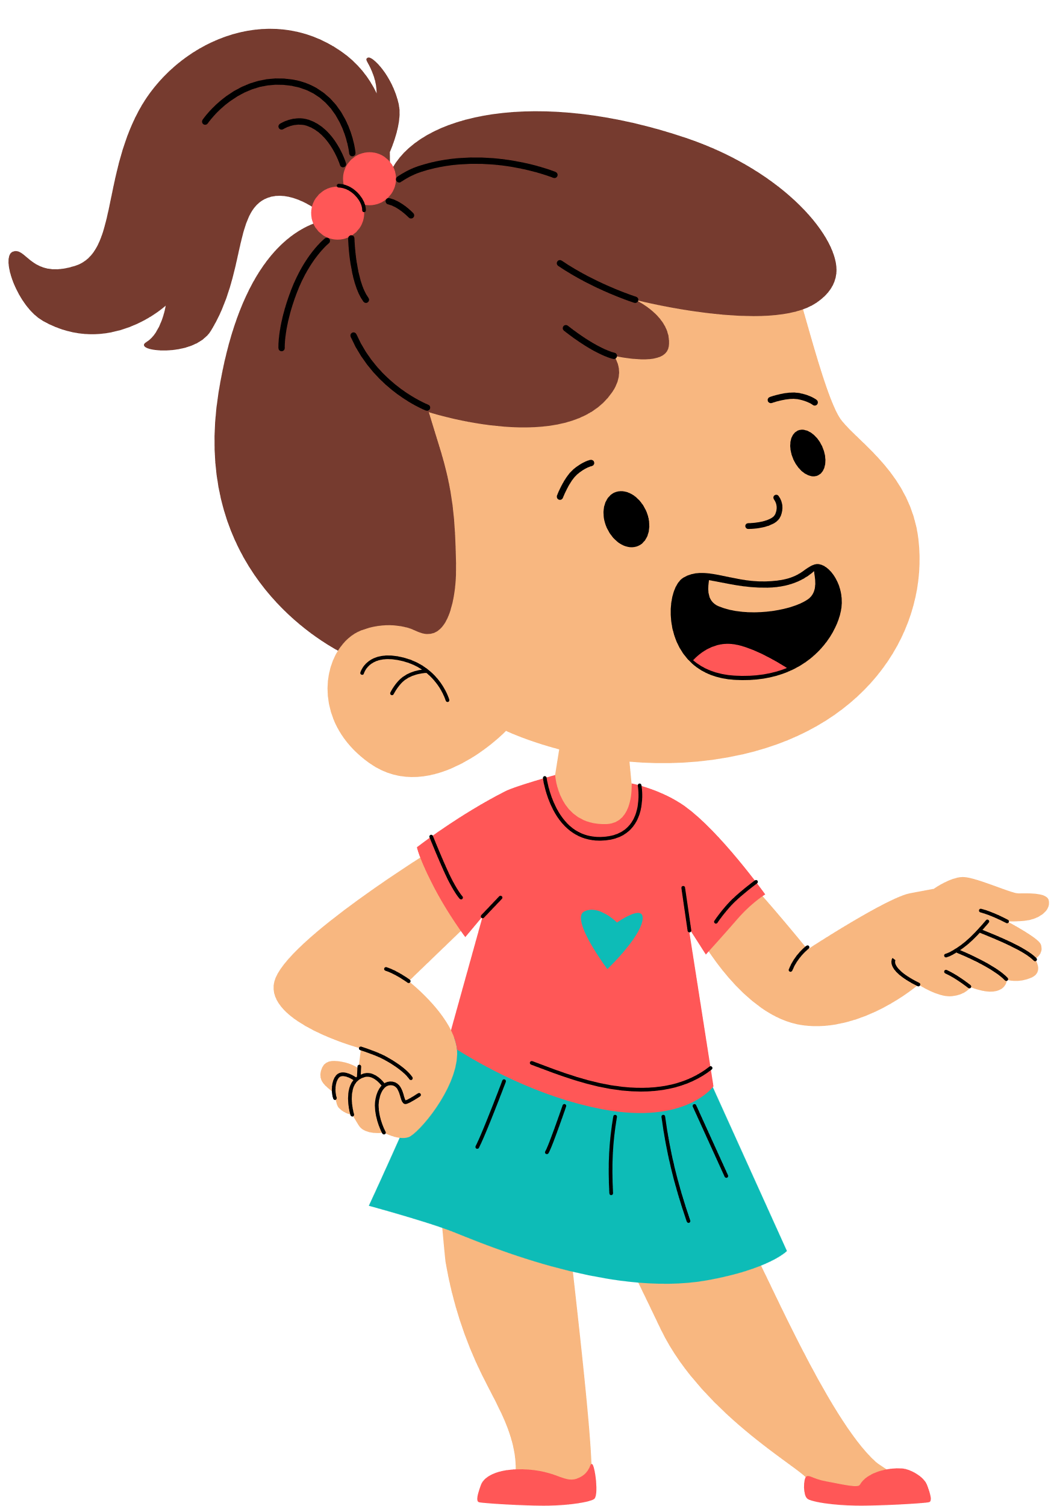



Đặc điểm nào của con người ít thay đổi, đặc điểm nào của con người thay đổi theo thời gian?
Các đặc điểm sinh học ít thay đổi, đặc điểm xã hội thay đổi theo thời gian
Notes:
GV dẫn dắt: Để tìm hiểu rõ hơn chúng ta sẽ đến với các hoạt động tiếp theo.

Slide 8
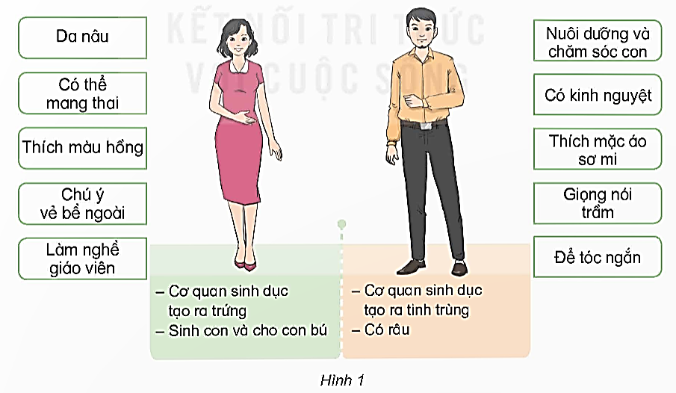
Quan sát hình 1, đọc thông tin và cho biết:
- Thông tin nào chỉ đặc điểm sinh học của con người?
- Thông tin nào chỉ đặc điểm xã hội của con người?

Slide 9
Đặc điểm sinh học của con người | Đặc điểm xã hội của con người
Cơ quan sinh dục tạo ra trứng.
Sinh con và cho con bú.
Cơ quan sinh dục tạo ra tinh trùng.
Có râu.
Da nâu.
Có thể mang thai.
Có kinh nguyệt.
Giọng nói trầm.
Nuôi dưỡng và chăm sóc con.
Thích mặc áo sơ mi.
Để tóc ngắn.
Chú ý vẻ bề ngoài.
Thích màu hồng.
Làm nghề giáo viên.
Notes:
Kĩ thuật phòng tranh

Slide 10
Kể thêm những đặc điểm sinh học và đặc điểm xã hội khác của con người.
Notes:
Cách tiến hành:
– GV yêu cầu làm việc nhóm theo yêu cầu của HĐ 2.
Mỗi nhóm viết kết quả lên thẻ trống, dán tiếp vào bảng nhóm mình.
– Mời 1 nhóm chia sẻ, các nhóm bổ sung đặc điểm khác với nhóm bạn đã trình bày
– GV nhận xét, tổng kết nội dung đặc điểm sinh học và đặc điểm xã hội của con người theo ý 1 và ý 2 của mục “Em đã học”.

Slide 11


Đặc điểm xã hội: thích ăn quà vặt, làm nghề cắt tóc, thích mặc váy,....
Các đặc điểm sinh học của con người: mắt hai mí, giọng nói, da trắng, mũi cao,...

Slide 12

Parrot
Fish

Slide 13
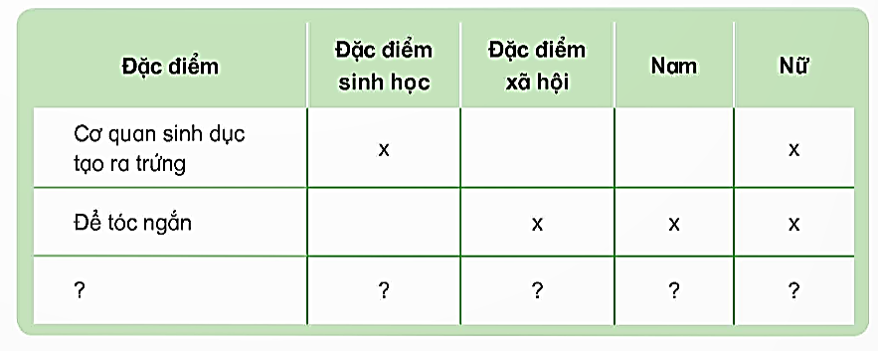
Liệt kê và sắp xếp một số đặc điểm sinh học, đặc điểm xã hội của nam, nữ theo gợi ý:
Notes:
Cách tiến hành:
– GV yêu cầu làm việc nhóm, sử dụng tất cả thẻ đặc điểm ở hoạt động khám phá để thực hiện theo yêu cầu Phiếu bài tập trang 86.
– Mời đại diện 1 nhóm chia sẻ kết quả, các nhóm khác nhận xét, bổ sung.

Slide 14



Em và các bạn có đặc điểm sinh học, đặc điểm xã hội nào giống nhau, khác nhau?

Slide 15

Học sinh nam
+ Đặc điểm sinh học giống nhau: cơ quan sinh dục tạo ra tinh trùng, giọng nói thường trầm, ...
+ Đặc điểm sinh học khác nhau: một số bạn có má lúm đồng tiền, một số mắt hai mí, ...
+ Đặc điểm xã hội giống nhau: thường để tóc ngắn, thích mặc áo thể thao,...
+ Đặc điểm xã hội khác nhau: có bạn thích đá bóng, có bạn lại thích bóng rổ,...

Slide 16
Học sinh nữ
+ Đặc điểm sinh học giống nhau: cơ quan sinh dục tạo ra trứng, có kinh nguyệt, và có thể mang thai, ...
+ Đặc điểm sinh học khác nhau: một số bạn tóc xoăn tự nhiên, ...
+ Đặc điểm xã hội giống nhau: thường để tóc dài, thích mặc váy,...
+ Đặc điểm xã hội khác nhau: có bạn thích làm cô giáo, có bạn lại thích hoạ sĩ,...

Slide 17


Notes:
GV tổng kết và dặn dò HS quan sát người thân trong gia đình và xác định: Em có đặc điểm sinh học và đặc điểm xã hội nào giống, đặc điểm nào khác các thành viên trong gia đình

